Slide 1

时序数据驱动的安全漏洞管理工具
热爱生活队：谭刘麒戈、张佳傲

Slide 2
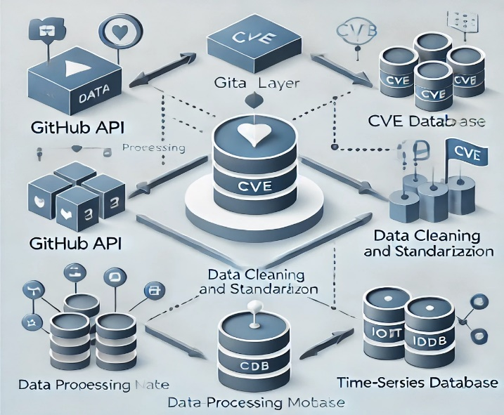
一
设计背景
二
系统简介
CONTENTS
目
框架原理
功能展示
三
四
录
五
总结展望

Slide 3

设计背景
随着开源项目的规模逐渐扩大，安全漏洞的管理和修复变得越来越重要。开发者需要一个高效的工具来跟踪漏洞的提交与修复进度，分析历史趋势并提前预测潜在风险。本项目旨在利用 IoTDB 强大的时序分析能力，构建一个实用的安全漏洞管理工具。
design background

Slide 4

简介
简介
本系统是一款基于 IoTDB（时序数据库） 开发的安全漏洞管理工具，旨在通过对漏洞提交和修复的时序数据进行分析，为开源社区和开发者提供高效、可视化的漏洞管理解决方案。系统通过实时数据采集、存储与智能分析，帮助用户监控漏洞趋势、优化修复效率，并提前预测潜在的安全问题。

Slide 5
作品特色
01
02
03
时序分析与安全管理结合
覆盖漏洞全生命周期
可视化与扩展性
将 IoTDB 的高效时序分析能力应用于安全漏洞管理，通过时序数据揭示漏洞提交与修复趋势，实现智能化漏洞管理。
提供从漏洞提交、修复到趋势分析与预测的全流程支持，结合实时预警和监控功能，帮助开发者提升漏洞修复效率，降低安全风险。
动态仪表盘和趋势图展示关键指标，支持多项目和多数据源扩展，适用于开源社区和企业的多种安全管理场景。

Slide 6
系统架构
数据层模块
数据层负责安全漏洞信息的采集、处理和存储，是系统的基础部分。通过调用 GitHub API 或 CVE 数据库，实时获取开源项目的安全漏洞数据，包含漏洞提交时间、修复时间、严重等级和描述等重要信息。
应用层
系统
架构
应用层是系统的核心，主要负责对数据的分析、挖掘和预警功能的实现。利用 IoTDB 提供的时序数据查询功能，分析漏洞提交和修复的历史趋势，提取平均修复时间、修复效率等关键指标，识别潜在的风险区域。
展示层
展示层为用户提供直观的可视化界面，展示安全漏洞的状态和时序分析结果。通过动态仪表盘展示漏洞提交与修复的趋势图、未修复漏洞数量变化曲线、修复时长分布柱状图等，帮助用户直观了解项目的安全状况。

Slide 7
功能
数据采集与存储
趋势预测与规划
01
04
该模块负责提取安全漏洞信息。它将漏洞的提交时间、修复时间、严重等级等数据采集并存储到 IoTDB 时序数据库中，保证数据准确、及时地更新。
基于历史漏洞数据，该模块采用统计分析方法对未来漏洞修复情况进行预测。这将帮助团队提前预判未来的漏洞数量和修复需求，从而更好地进行资源规划与任务安排。
时序数据分析
漏洞分级与优先级推荐
02
05
通过分析存储在 IoTDB 中的漏洞数据，该模块可以展示漏洞提交与修复的时序趋势，帮助团队了解漏洞提交的数量变化和漏洞修复的效率。通过这些分析，能够识别出安全漏洞的高发时间段以及修复效率，便于开发团队优化漏洞修复流程。
该模块根据漏洞的严重等级、修复时间及影响范围，自动计算漏洞的优先级。系统会生成漏洞处理优先级推荐，确保最严重的漏洞能够优先修复，减少潜在的安全风险。
异常检测与预警
个性化显示
03
06
该模块自动监测漏洞数据中的异常波动，如漏洞提交量的异常增加或修复进度缓慢。当发现漏洞未及时修复或修复进度异常时，系统会自动触发预警，通知相关开发人员采取行动，避免漏洞问题的积压与扩散。
系统提供可视化仪表盘，展示漏洞修复的趋势、漏洞提交数量的时序变化以及修复效率等重要数据。用户可以通过图表、热力图等方式直观查看漏洞管理状况。此外，系统还能自动生成周期性的漏洞修复报告，帮助项目管理者评估和改进安全管理流程。

Slide 8
总结与展望
总结
未来展望
基于 IoTDB 的时序数据驱动的安全漏洞管理工具，通过时序数据分析技术，帮助开源项目管理安全漏洞，提升漏洞修复效率。系统通过采集实时漏洞信息，利用 IoTDB 进行数据存储和分析，实现漏洞提交、修复趋势分析及预警。工具的异常检测和趋势预测功能，帮助开发者优化漏洞响应速度，提升项目安全性。
1.智能化漏洞预测与修复建议，利用机器学习与 AI 技术，提升漏洞预测能力，自动生成修复建议。
2.性能优化优化系统性能，支持大规模开源项目的数据处理，确保系统高效稳定运行。

